Slide 1
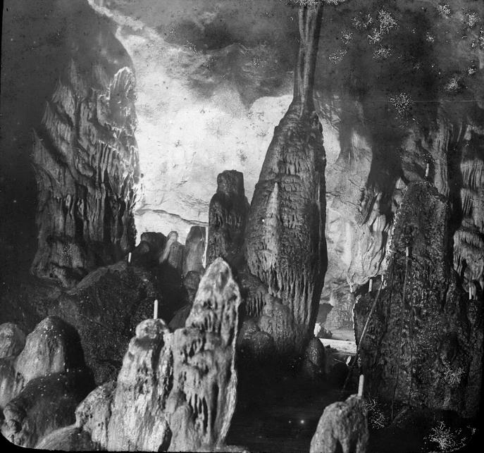
Lorient Vous Présente La Grotte De Gargas
Hautes- Pyrénées
Grotte de Gargas

Slide 2
Les grottes de GargasN 1 [ɡaʁɡas], appelées parfois grotte des mains mutilées, sont situées sur la commune d'Aventignan, dans le département français des Hautes-Pyrénées.
C'est l'une des plus célèbres grottes ornées du Paléolithique supérieur en Europe.

Slide 3
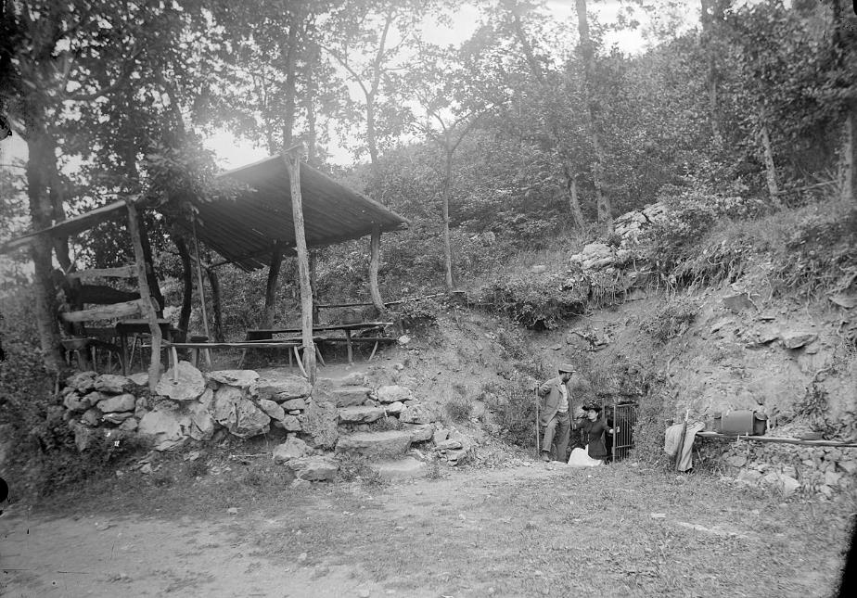
Félix Régnault devant l'entrée de la grotte de Gargas.

Slide 4
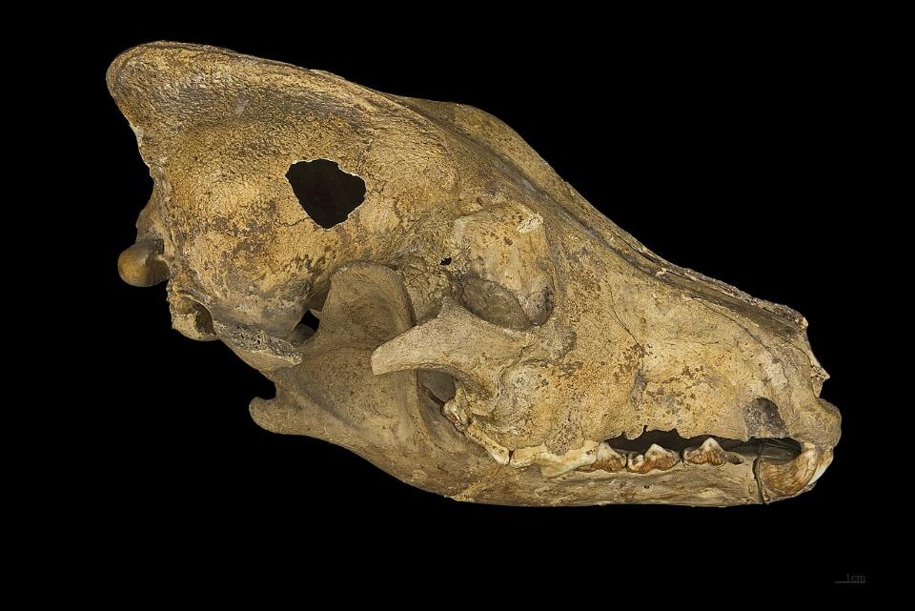
Crâne de loup (Canis lupus) trouvé par Félix Régnault

Slide 5
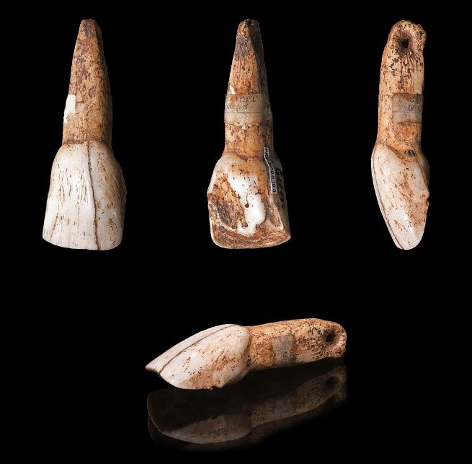
Incisive de bovidé percée – Gravettien - coll. Félix Régnault – MHNT.

Slide 6
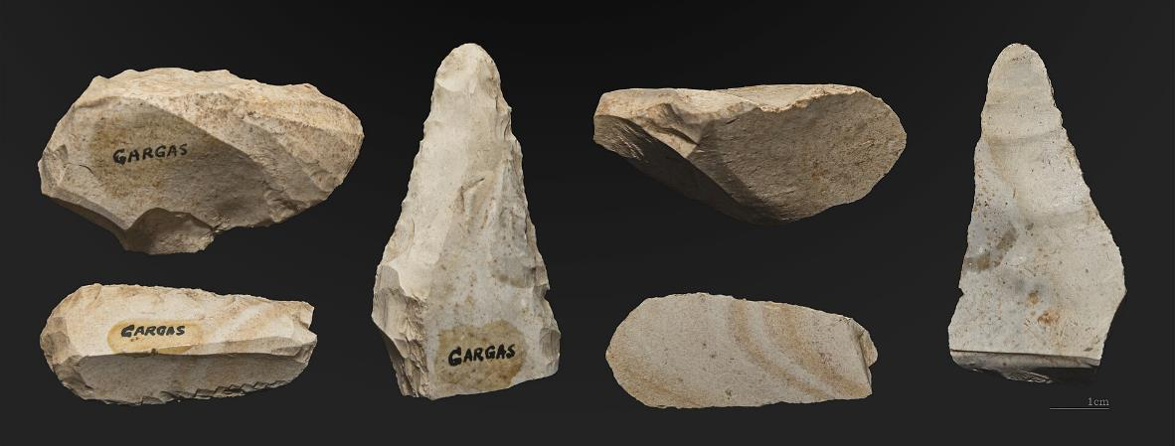
Industrie lithique – Gravettien - coll. Félix Régnault – MHNT.

Slide 7
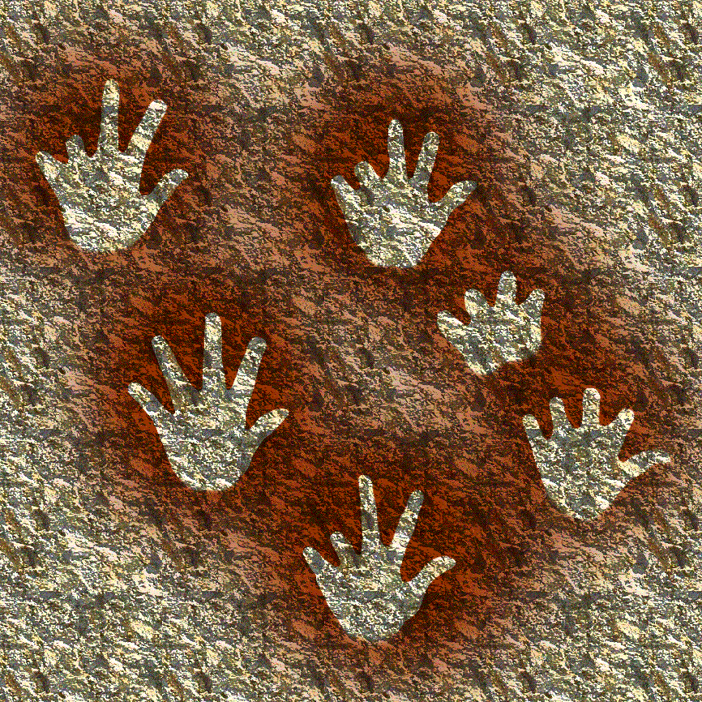
Mains négatives réalisées au pochoir, dont certaines avec doigts tronqués.

Slide 8
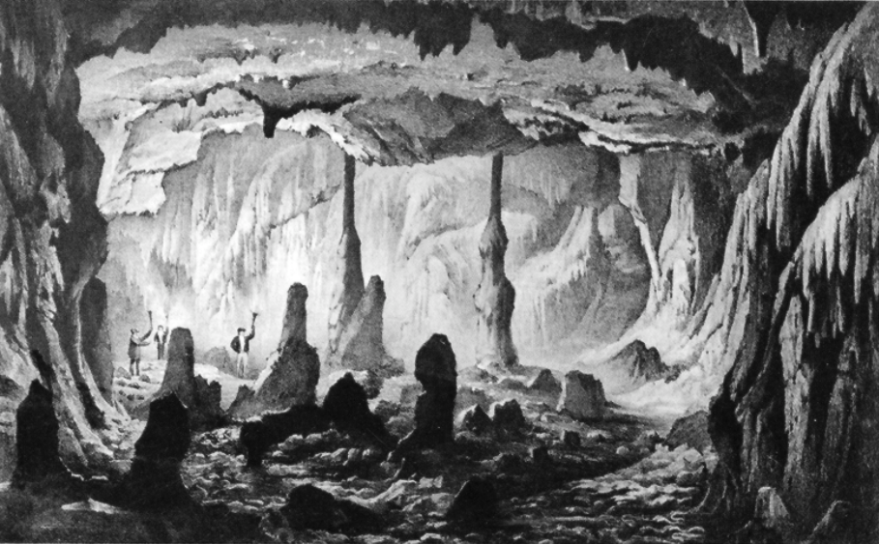
Grottes de Gargas, lithographie de Gorse (xixe siècle).

Slide 9
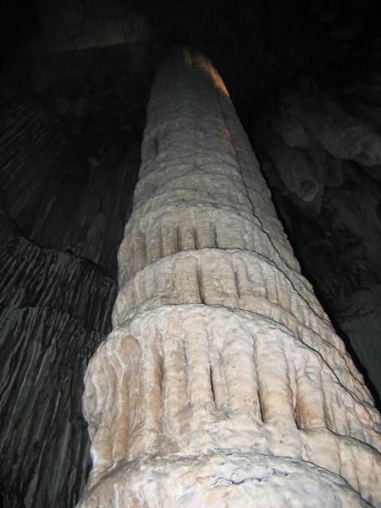
Pilier stalagmitique, ou colonne. Gard, France.

Slide 10
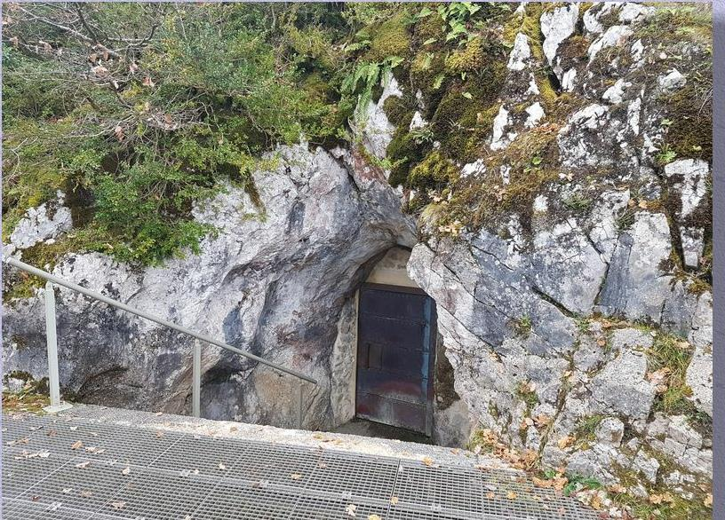
L’entrée de la grotte supérieure.

Slide 11
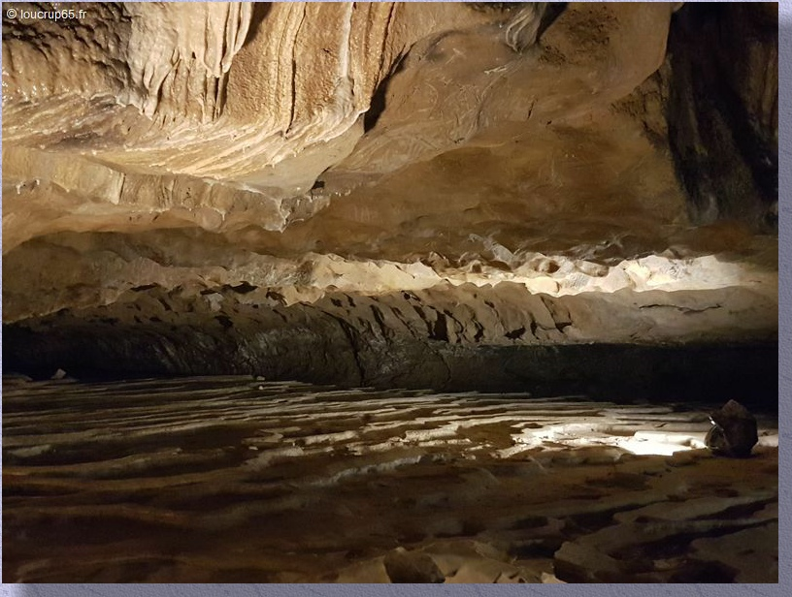
La température intérieure est toute l’année de 11 degrés (prévoir une petite laine, même l’été). C’est la promenade idéale par temps de pluie ou par temps de canicule.

Slide 12
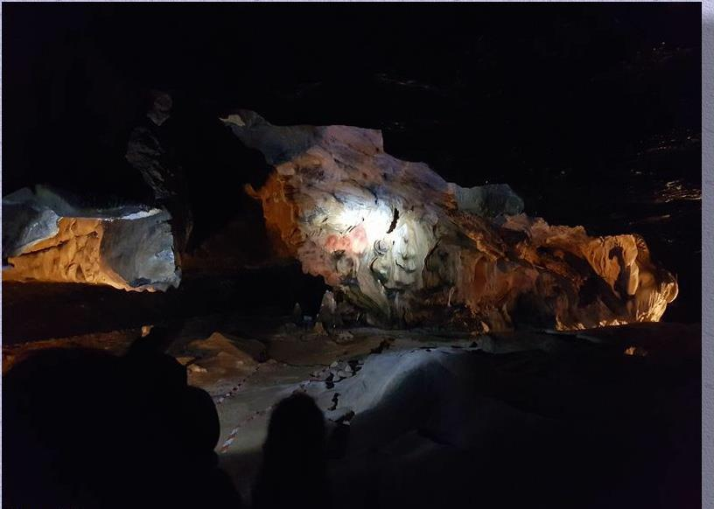

Slide 13
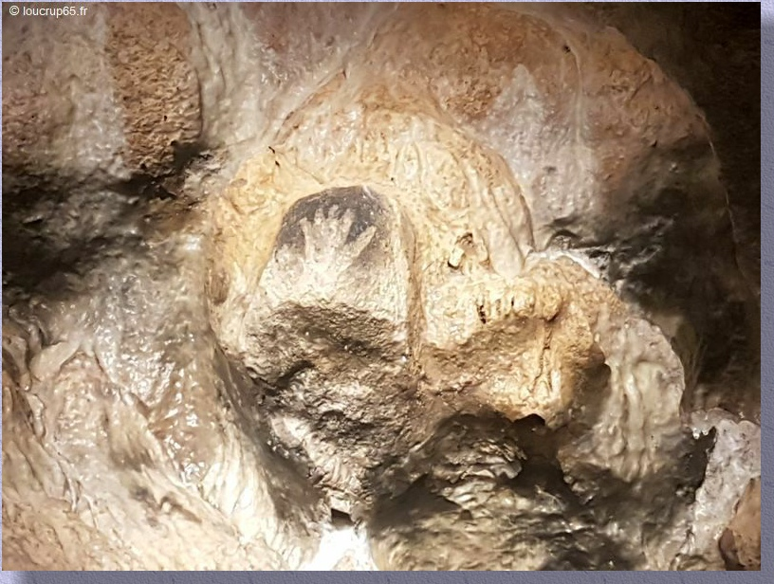
Les stars de ces grottes sont les mains peintes dites « mutilées », mais il y a plein d’autres choses à découvrir, grâce notamment à des guides accompagnateurs captivants.

Slide 14
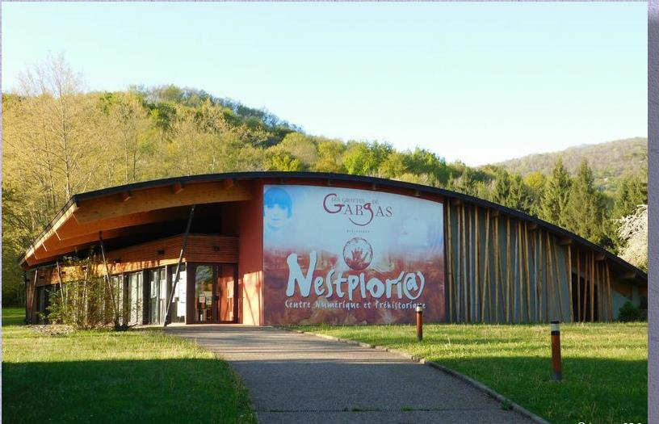
Le centre d’interprétation

Slide 15
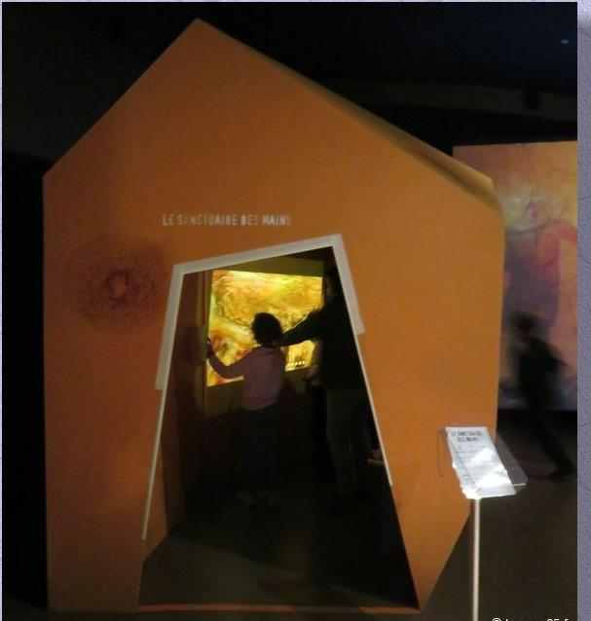
Après la visite des grottes, vous poursuivrez la visite par le centre d’interprétation Nestplori@. Des expositions, des panneaux interactifs complèteront agréablement votre connaissance du site.

Slide 16
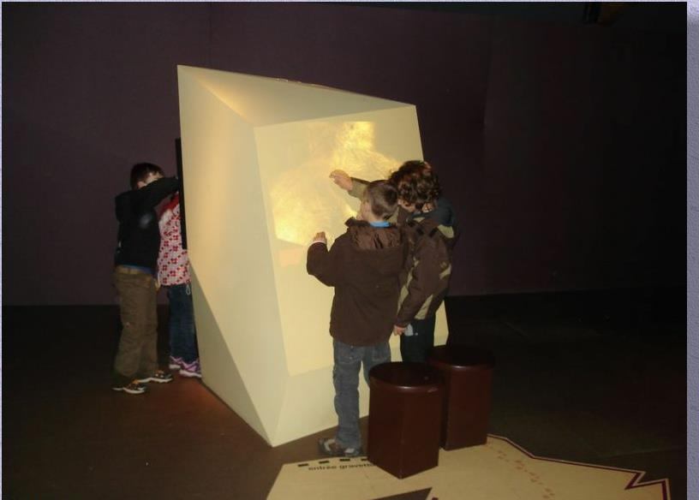

Slide 17
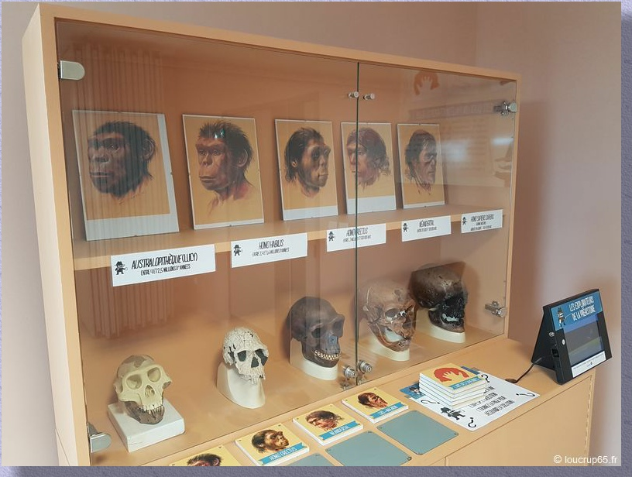

Slide 18
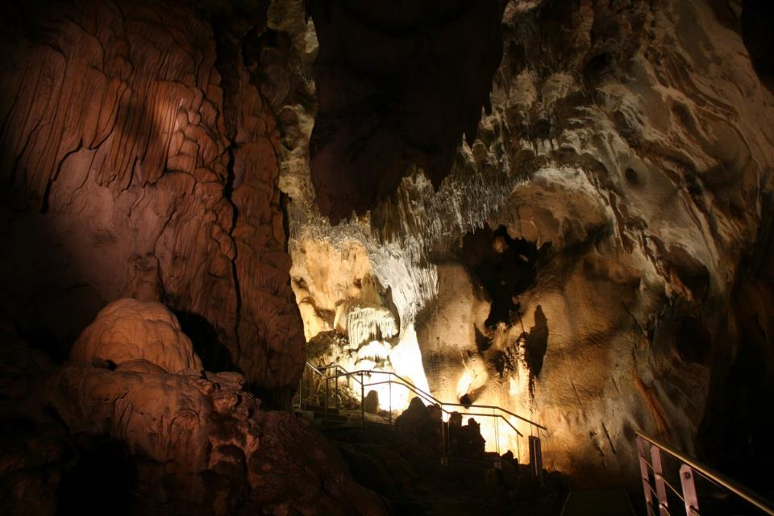

Slide 19
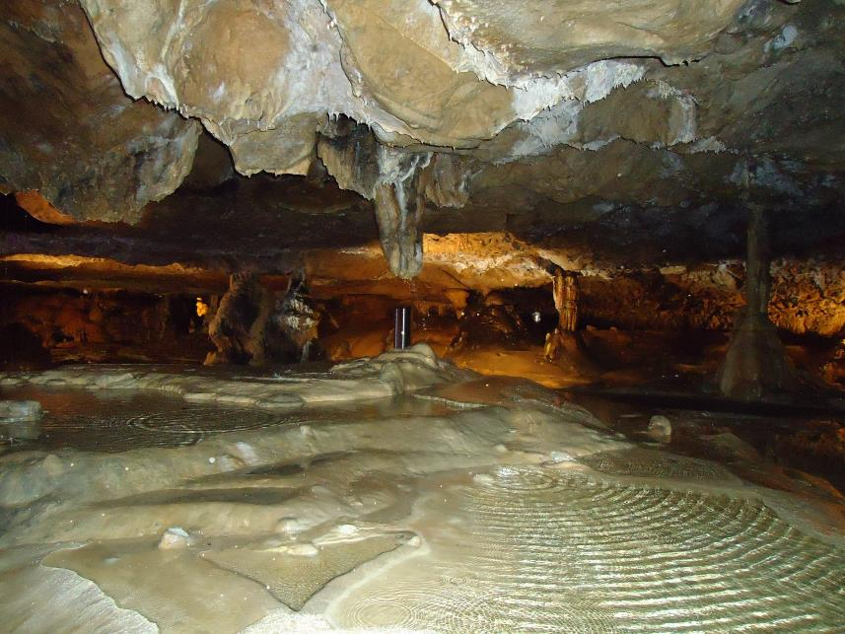

Slide 20
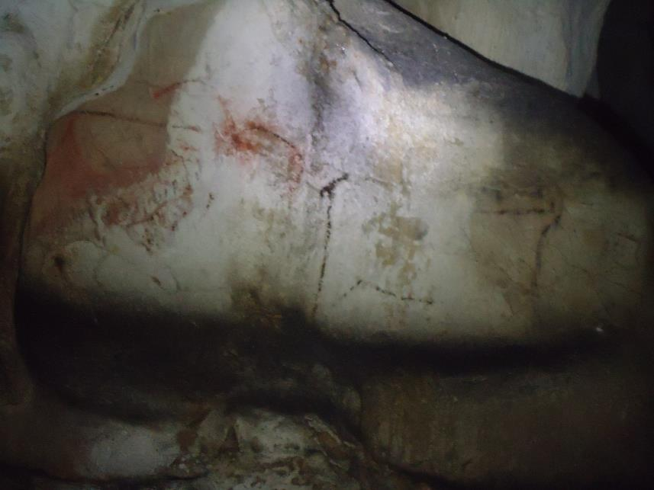

Slide 21
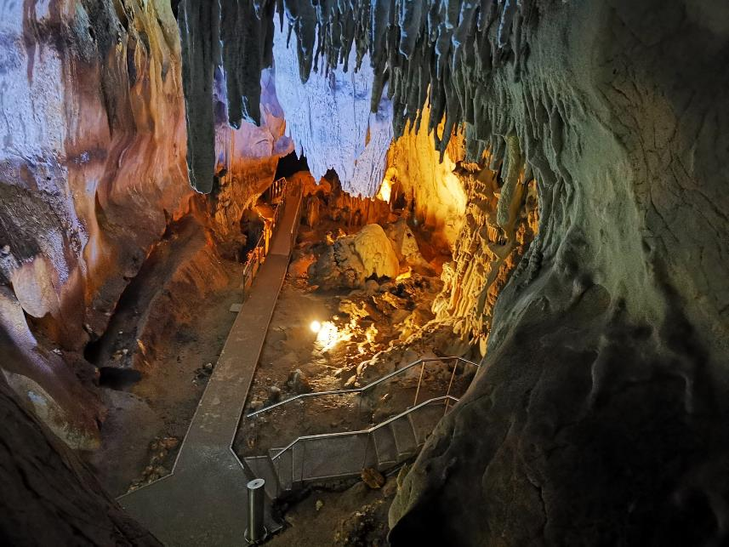

Slide 22
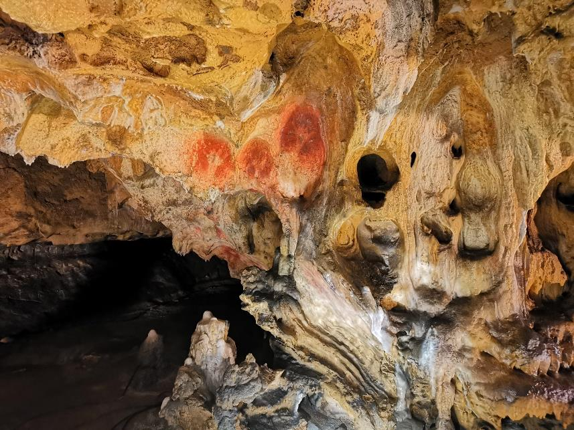

Slide 25

Lorient Vous A Présenté La Grotte De Gargas
Hautes- Pyrénées
Les Images Et Le Son Du net
Daniel

